Slide 1
Lab#3 Invader
최대원

Slide 2
배경
작은 별이 반짝임, 임의의 위치와 알파값을 가짐
별들이 아래로 떨어짐(유저가 우주공간을 나아가는 착시 제공)
별의 알파값이 낮을수록 속도가 느림

Slide 3
Form1
매 타이머마다 Game.Update() 실행
적 애니메이션은 실제 타이머보다 느리다(Frame Skip)
Paint Eventhandler 발생
키 입력 받음

Slide 4
Game
Paint 받아서 모든 객체 그려줌 +별 반짝이게 해줌
키 입력에 따라 플레이어 이동시켜줌
적의 이동과 사격 계산하기
충돌 처리하기
플레이어 사망 판단하기
화면 밖으로 나간 총알 삭제하기
적이 전멸 한 경우 다음 스테이지 세팅
스테이지가 진행되고 적이 적어질수록 적이 빨리 움직임
일정 간격으로 적이 총을 쏘게 만듦
목숨을 다 쓰거나 적이 최하단에 도착하면 Game Over
Game Over 상태에서 Q를 누르면 게임 종료 S를 누르면 처음부터 다시 시작
게임 화면 경계값(Ractangle) 보유

Slide 5
Enemy
30명의 적
맨 앞줄의 적만 사격을 함
적의 ㄹ자 이동, 한쪽 벽에 다다르면 다같이 아래로 한번 이동 후 반대편 벽으로 이동
화면 하단까지 적이 도착하면 게임 오버
앞의 적 한 줄이 사라지면 이동 속도가 증가
파괴하는 적의 생김새에 따라 얻는 점수가 다름
적을 다 파괴하면 다음 스테이지로 이동
적의 총알은 한 화면에 2개 까지만 있을 수 있다.
그러나 스테이지가 넘어갈 때 마다 총알 제한이 1개씩 늘어난다

Slide 6
Player
좌우 키로 이동, z키로 사격 누르고 있으면 계속 이동하거나 사격함
플레이어의 총알은 한 화면에 5개까지 있을 수 있고
1초에 3발을 사격 가능(쿨타임)
목숨은 총 3개
죽으면 부활할 때 까지 적이 일시정지(총 3초)
죽을 때 애니메이션(점점 얇아지게)

Slide 7
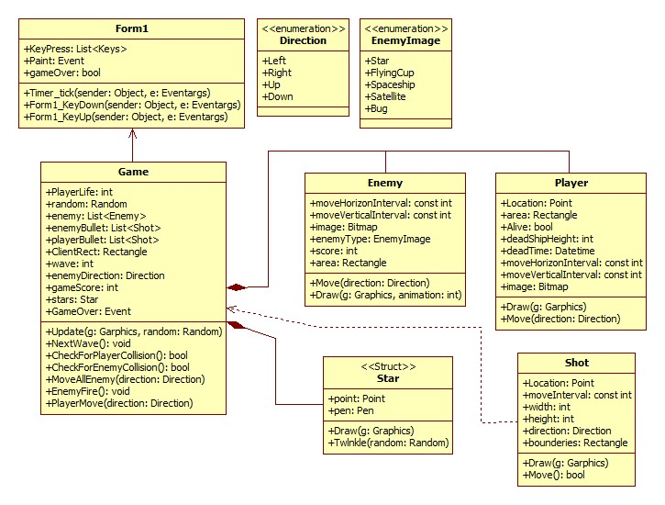
UML Diagram

Slide 8
달라진 점
한 화면에 존재 가능한 플레이어의 총알 최대치 = 6 + (wave * 2);
한 화면에 존재 가능한 적의 총알 최대치 = 5 + wave;
적이 죽으면 그 자리에 폭파 이펙트와 점수 글자를 남김
레벨이 올라갈 수록 난이도 증가

Slide 9
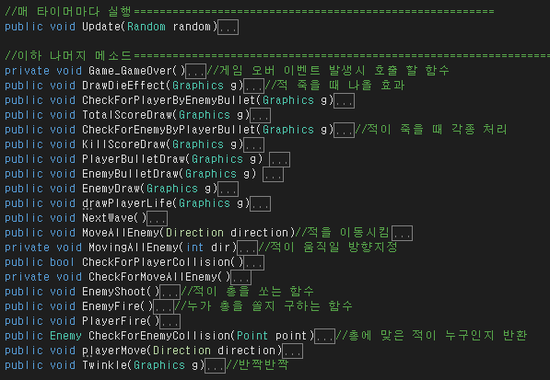
게임의 핵심 함수들

Slide 10
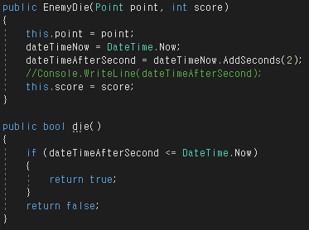
타이머 없이 카운트다운 사용하기

Slide 11
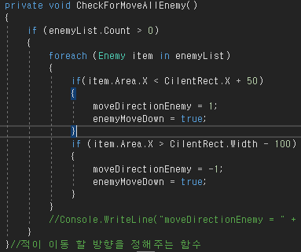
적 이동 1. 방향을 구하고 2. 움직인다.

Slide 12
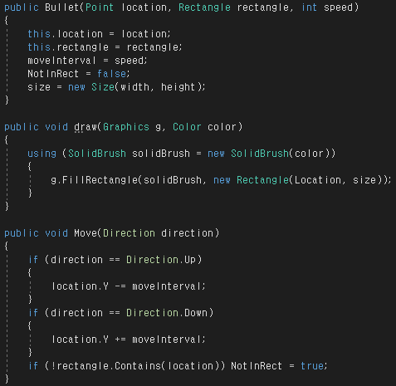
총알의 이동

Slide 13
